Slide 1
中学理科 物理分野
～力の3性質～
Yr. 2025
ほうじ茶
@hojicya_study

Slide 2
考察
バネに力を加えるとどうなる？
バネに力を加えると，
何が変わるのかまで考えられるとなお良い．

Slide 3
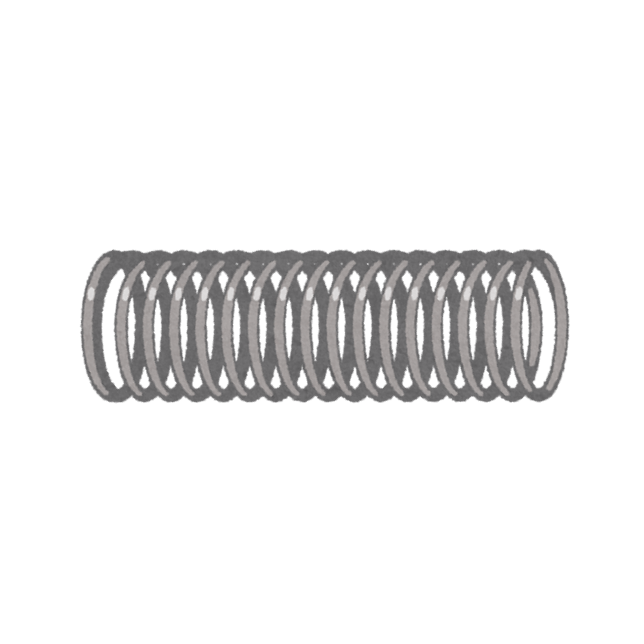
力を加えると？
www.irasutoya.com

Slide 4
力を加えると？
伸ばす
www.irasutoya.com

Slide 5
力を加えると？
縮める
www.irasutoya.com

Slide 6
手を離すと？
元に戻る
www.irasutoya.com

Slide 7
力の性質 No. 1
力は物体の形を
変える！

Slide 8
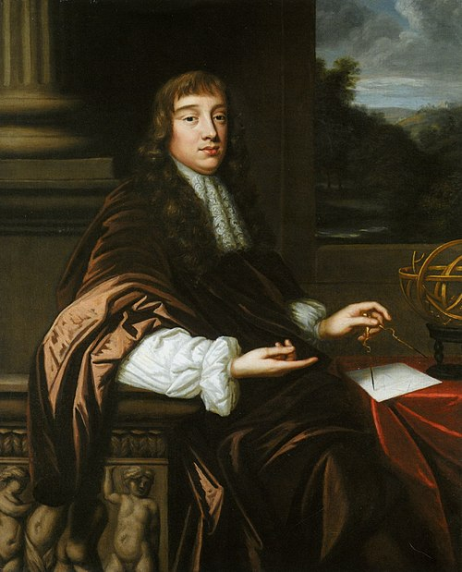
ロバート・フック （A.Ｄ. 1635-1703年）
バネの伸びはかかる力に比例する！
（フックの法則）
commons.wikimedia.org/wiki/File:Portrait_of_a_Mathematician_1680c.jpg

Slide 9
バネが伸縮する
力を加えて変形した物体が，元に戻ろうとする性質を弾性という．
また元に戻ろうとして，生じる力を弾性力という．
一度変形した物体が元に戻らなくなる性質を塑性という．

Slide 10

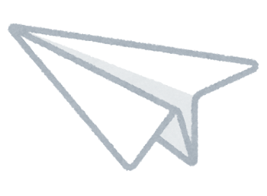
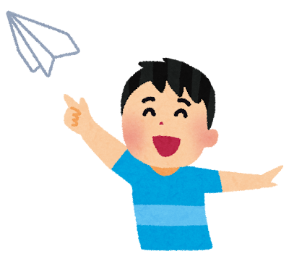
思考実験
www.irasutoya.com

Slide 11
考察
紙飛行機を飛ばして，途中で妨害したらどうなる？
飛んでいる紙飛行機に力を加えると，
何が変わるのかまで考えられるとなお良い．

Slide 12
力の性質 No. 2
力は物体の動きを
変える！

Slide 13
物体はナマケモノ？
物体がそのままの状態を保とうとする性質を慣性という．
この慣性に関する法則を慣性の法則という．

Slide 14
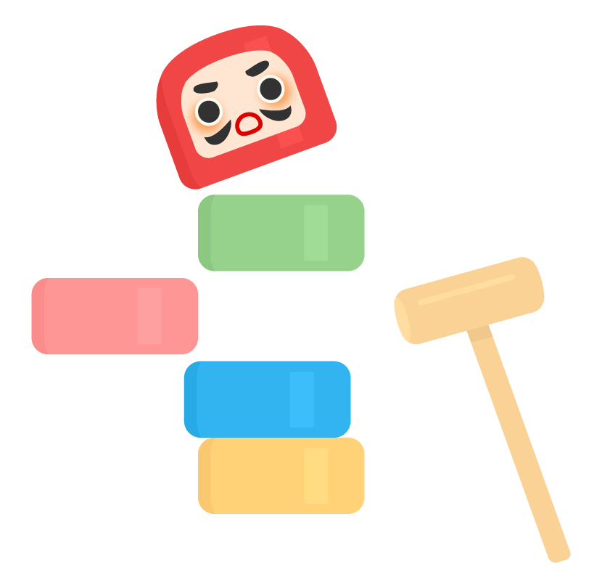
だるま落とし
illust8.com/contents/2734

Slide 15
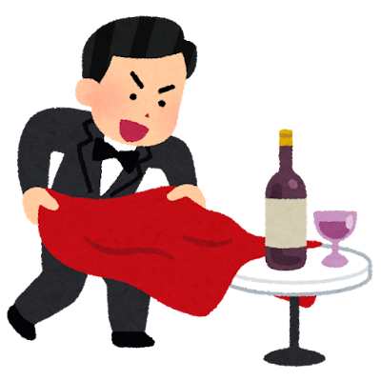
テーブルクロス引き
www.irasutoya.com

Slide 16
法則とは？
自然界に見られる現象の法則性を実験または観測で見出し，数学を用いて記述する．
すなわち，経験則である．
法則性の正しさは，測定の「不確かさ」の範囲で検証される．
そのため，証明はされない．

Slide 17
等速直線運動
外から力が加わらないとき，ある物体に速度を与えると常に等しい速度で運動する．
この運動を等速直線運動という．
慣性の法則から導かれる．
記録タイマーを用いることで，速さが一定であると視覚的に分かる．

Slide 18
直流電源は一定である
＋
…
－
時間
直流は，＋と－が切り替わらない．
多くの電化製品は，直流に変換して利用している．

Slide 19
交流電源は波である
1 周期
＋
…
－
時間
交流は，＋と－が常に切り替わる．
この切り替わる時間が周期的である．

Slide 20
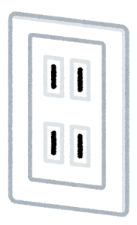
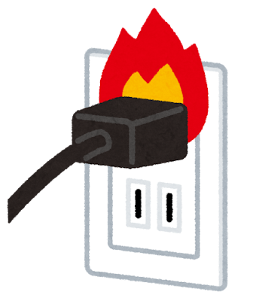
コンセントにも＋と－がある
コンセントの穴は＋と－である．
電気は＋から－に流れる．
＋側にちりやほこりが入ると危険！
＋側だけ若干，短くなっている．
回路図とは逆．
＋
－
www.irasutoya.com

Slide 21
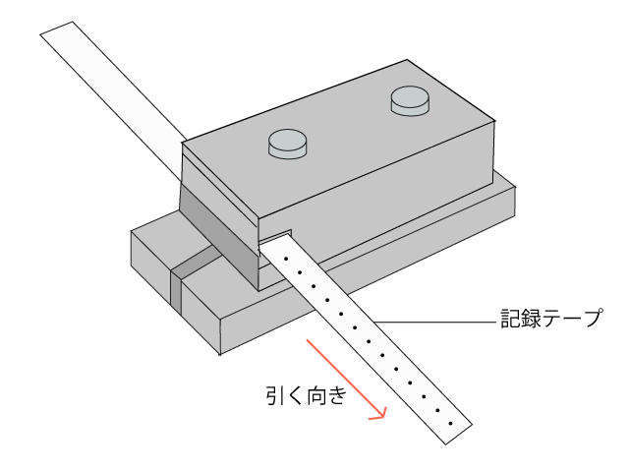
記録タイマ―とは
交流電源の周期を利用して，
一定間隔に印をつける機械．
1秒間に x 周期のとき，x [Hz]という．
東日本では 50 Hz．
西日本では 60 Hz．
sozai.manabihiroba.net/rika/185

Slide 22

記録テープの取り扱い
始めの部分は使わない．
：複数，同じところに打点が打たれているため．
●
●
●
●
●
●
●
●
●
●
●
●
●
●
●
●
●
●
●
●
●
●
●
●
●
0.1 秒
x 打点ごとに切れば，各時間ごとに進んだ距離の情報をテープの長さで表現できる．
東日本の場合，5打点ごとに切れば 0.1 秒の長さになる．

Slide 23
速さってなに？
単位時間あたりに進んだ距離
単位時間：単位は 1 という意．
1 秒のこと．
単位：メートル毎秒 [m/s]
進んだ距離 [m] / 時間 [s]

Slide 24
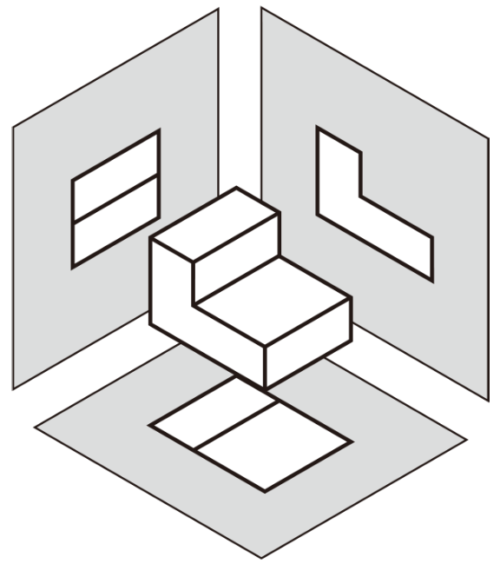
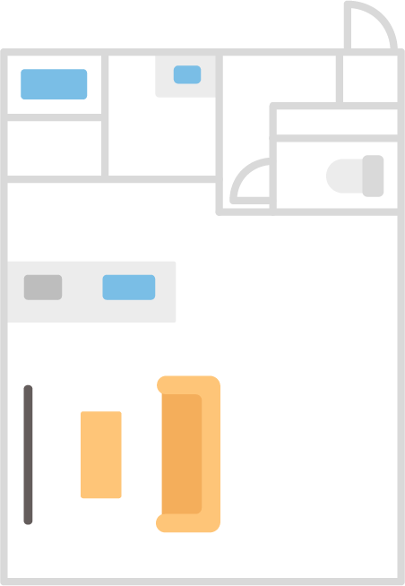
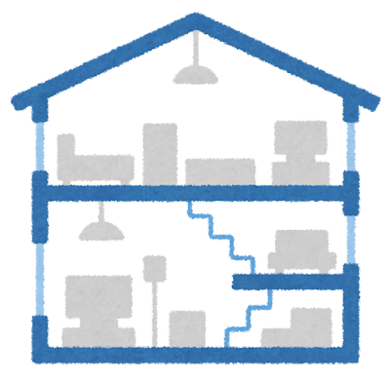
水平面と垂直面
垂直面
soco-st.com/16180
水平面
www.irasutoya.com
adwin-learning.com/MD/chapter1_3

Slide 25
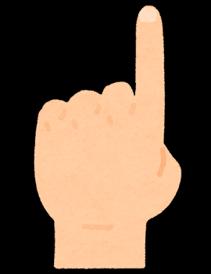
等速直線運動
力学台車
地面
水平面で傾きがないところで成り立つ．
指で台車を押すと，等速で運動をし始める．

Slide 26
実験考察
風船の上に本を乗せたら，風船はどうなった？
風船が本に与える力についてまで考えられるとなお良い．

Slide 27
力の性質 No. 3
力は物体を
支える！

Slide 28
目には目を，歯には歯を…
1つの物体がもう一方の物体に力を加えると，同じ大きさ，逆向きの力がはたらく．
これを作用・反作用の法則という．

Slide 29
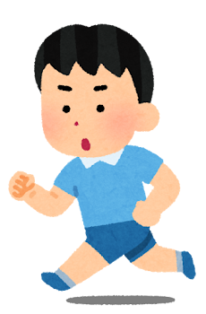
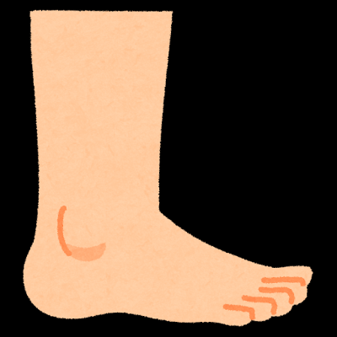
なぜ前に進めるのか？
拡大
反作用
地面が足を
押し返す
地面
作用
地面を蹴る
www.irasutoya.com

Slide 30
考察
バネばかりを使った力のつり合い実験から，分かったことは？
厚紙の移動方向，バネばかりの力の向きと位置関係についてまで考えられるとなお良い．

